Slide 1

Plan de Continuidad de Negocio
Estrategia de Continuidad Escenario RR.HH.
Uso del Árbol de Llamadas

Slide 2

ÍNDICE
Premisas de Partida: Indisponibilidad del Edificio
Uso del Árbol de Llamadas
Pasos a Seguir para Miembros del Comité de Gestión de Crisis
Pasos a Seguir para Coordinadores de las Áreas de Negocio (CANs/BCANs)

Slide 3
1. Premisas de Partida: Indisponibilidad del Edificio
Recursos Humanos contactará con TODOS los trabajadores (críticos y no críticos), indicando el suceso de la contingencia y que se queden en casa esperando nuevas instrucciones por parte de sus Coordinadores de Área de Negocio (CAN/BCAN).
Si se ha decidido activar el Plan de Continuidad de Negocio:
Los miembros del Comité Táctico y el Responsable de Continuidad de Negocio de HRE decidirán a qué responsables y coordinadores de los Equipos de Negocio llamarán cada uno de ellos para informarles de la situación.
Según la decisión tomada, cada miembro del Comité Táctico contactará con los CAN/BCAN asignados (Call Tree) para poner en marcha la estrategia de recuperación según las pautas dadas por el Comité Estratégico en los siguientes aspectos:
Estrategia de ubicación: presencial en Sareb, presencial en otro edificio, teletrabajar desde casa.
Estrategia de criticidad del personal: qué personal se pondrá en marcha (4h/24h/48h/1s/2s).

Slide 4
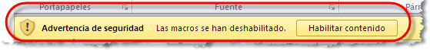
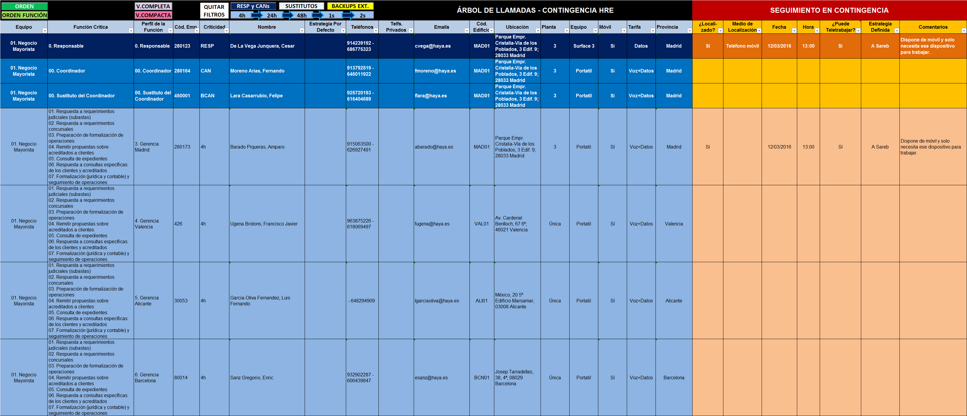
DEBES HABILITAR EL CONTENIDO DE LAS MACROS DE EXCEL CUANDO TE APAREZCA EL MENSAJE PARA PODER USAR LAS FUNCIONALIDADES
2. Uso del Árbol de Llamadas
Pestaña “Call Tree”. Vista Completa
En ella encontramos dos zonas claramente definidas: a la izquierda, en color azul, el árbol de llamadas con los datos del personal, y a la derecha, en color naranja, los datos de seguimiento de localización en el transcurso de la contingencia.
* Datos a modo ilustrativo

Slide 5

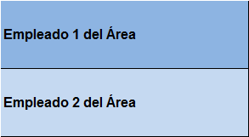
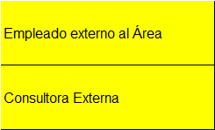
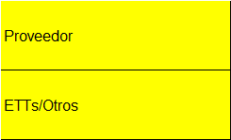
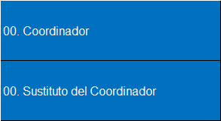
2. Uso del Árbol de Llamadas
Zona de Filtros Rápidos de Información
Pestaña “Call Tree”. Botones de Configuración.
Leyenda de colores del Árbol de Llamadas (se deben de activar las MACROS del documento):
Responsable, CAN y BCAN del equipo Personal Interno del Área Personal Externo al Área
Selecciona el personal según los perfiles indicados:
RESP y CANS: Responsables y Coordinadores
4h, 24h, 48h, 1s, 2s*: Personal titular de las funciones
Sustitutos: Personal del área sustituto de las funciones
Backups Ext.: Personal externo al área sustituto
Ordena el listado de personal:
Según la criticidad
Según las funciones críticas
Seleccionar entre una vista completa, con toda la información disponible, o una vista compacta, más fácil de gestionar, pero con menos detalle
Elimina todos los filtros que se hayan configurado en la hoja de cálculo
* Las franjas son acumulativas, es decir, al seleccionar 48h, aparecerá el personal de 4h, 24h y 48h.
Titular
Backup
* Datos a modo ilustrativo

Slide 6
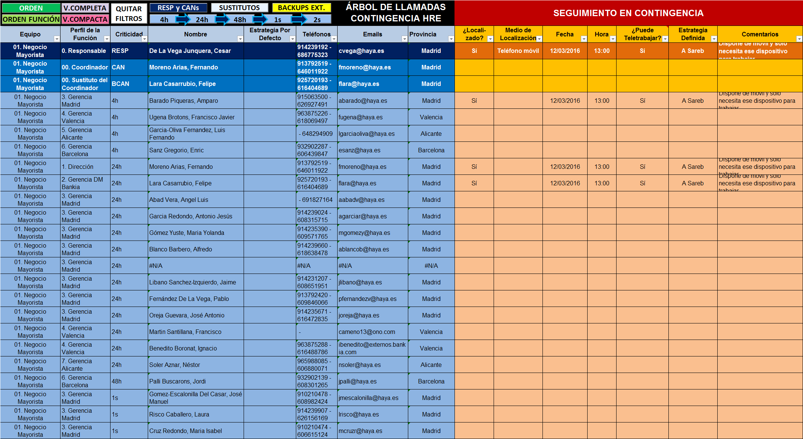
2. Uso del Árbol de Llamadas
Pestaña “Call Tree”. Vista Compacta
A continuación, se muestra, a modo de ejemplo, una vista compacta del árbol de llamadas. Cabe destacar, que en esta vista no aparece visible la información de las funciones críticas asociadas al personal, puesto que está orientada más a una visión global y de seguimiento.
* Datos a modo ilustrativo

Slide 7
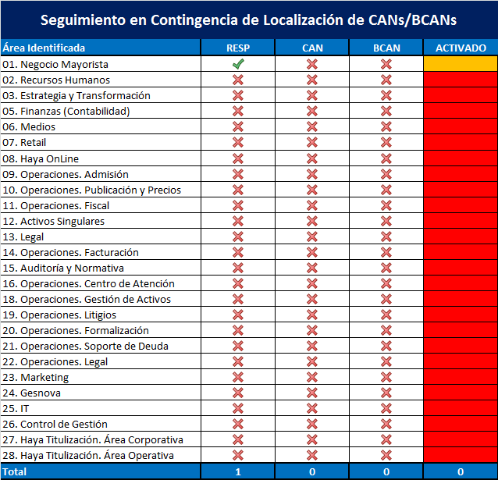
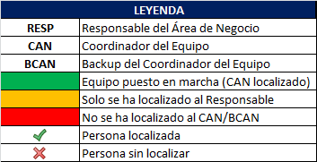
2. Uso del Árbol de Llamadas
Pestaña “Seguimiento CallTree (CANs)”
Esta pestaña está destinada a los miembros del Comité de Gestión de Crisis encargados de localizar a los Responsables/CANs/BCANs.
En ella podrán comprobar, de forma resumida, el estado de localización de dichas personas.
* Datos a modo ilustrativo

Slide 8
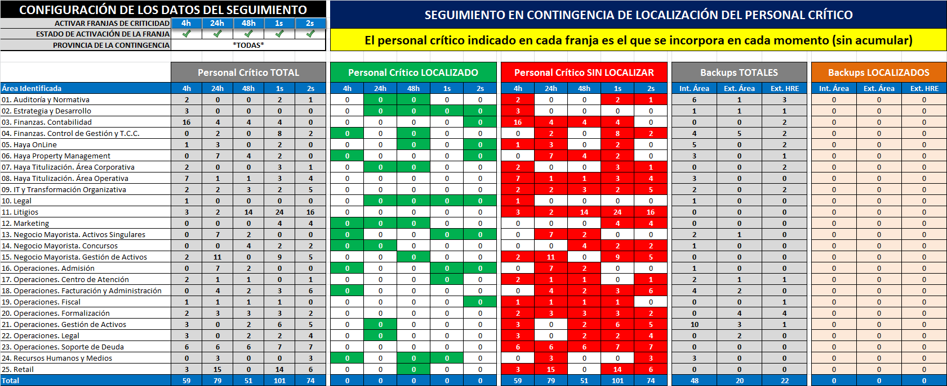
2. Uso del Árbol de Llamadas
Pestaña “Seguimiento CallTree (Personal)”
Esta pestaña está destinada a los Coordinadores del Área de Negocio (CANs/BCANs) encargados de localizar al personal crítico de su equipo.
En ella podrán comprobar, de forma resumida, el estado de localización de dichas personas.
Selección de la provincia de la contingencia
Activación de las franjas críticas para el seguimiento de la localización
* Datos a modo ilustrativo

Slide 9
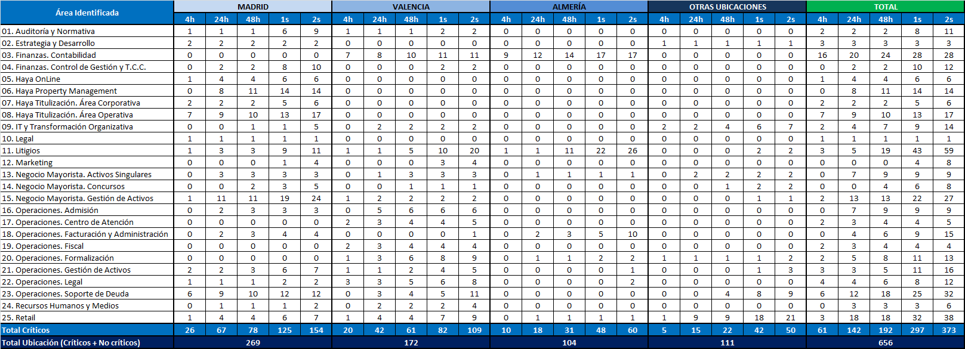
2. Uso del Árbol de Llamadas
Pestaña “Resumen Acumulado”
Esta pestaña muestra la cantidad de personal crítico necesaria en caso de contingencia, según el equipo, la provincia (principales) y la franja de criticidad. Los números indicados son acumulativos:
* Datos a modo ilustrativo

Slide 10
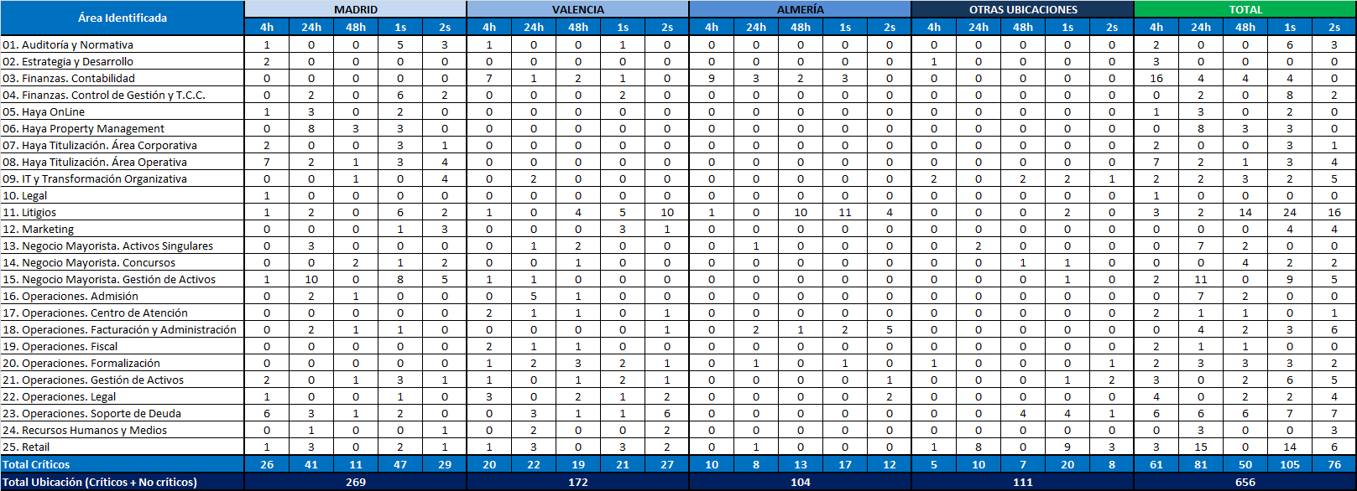
2. Uso del Árbol de Llamadas
Pestaña “Resumen Sin Acumular”
Esta pestaña muestra la cantidad de personal crítico necesaria en caso de contingencia, según el equipo, la provincia (principales) y la franja de criticidad. Los números indicados son sin acumular:
* Datos a modo ilustrativo

Slide 11
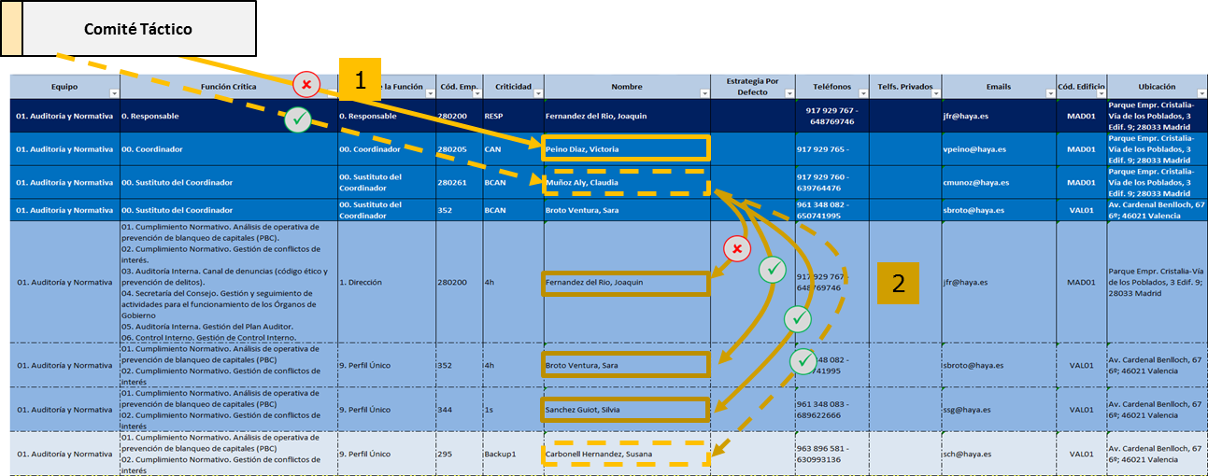


2. Uso del Árbol de Llamadas
Puesta en marcha del árbol de llamadas
A continuación, se muestra a modo de ejemplo una parte del árbol de llamadas.
Método de Actuación: El Coordinador del Área de Negocio (CAN), o en su caso, su alternativo (BCAN), recibirán una notificación del Comité Táctico activando el Plan de Continuidad . Ellos contactarán con cada una de las personas indicadas en el árbol de llamadas según la criticidad establecida (4h, 24h, 48h, 1s, 2s o sustituto si procede) . El árbol de llamadas está disponible en el documento del Plan de Continuidad de Negocio de cada Equipo.
* Datos a modo ilustrativo

Slide 12

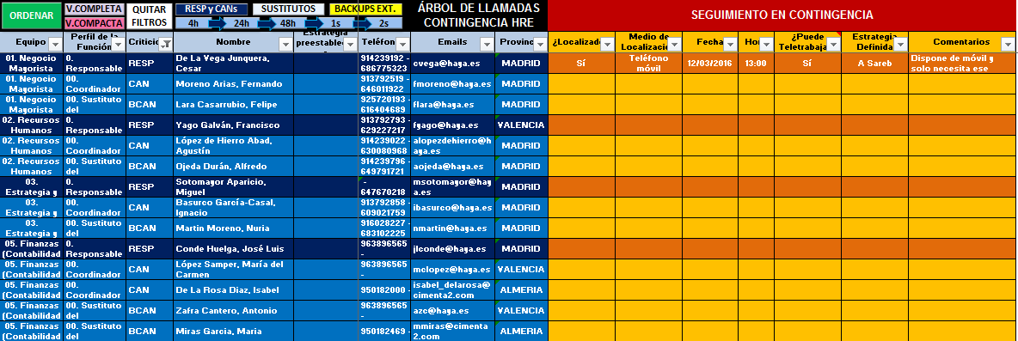
3. Pasos a Seguir para Miembros del Comité de Gestión de Crisis
Activa la vista compacta. Será más fácil gestionar la información
Activa el filtro para ver únicamente a los Responsables y CANs/BCANs
1
2
Cumplimenta la información de localización para que aparezca reflejada en la pestaña “Seguimiento CallTree (CANs)”
3
* Datos a modo ilustrativo

Slide 13
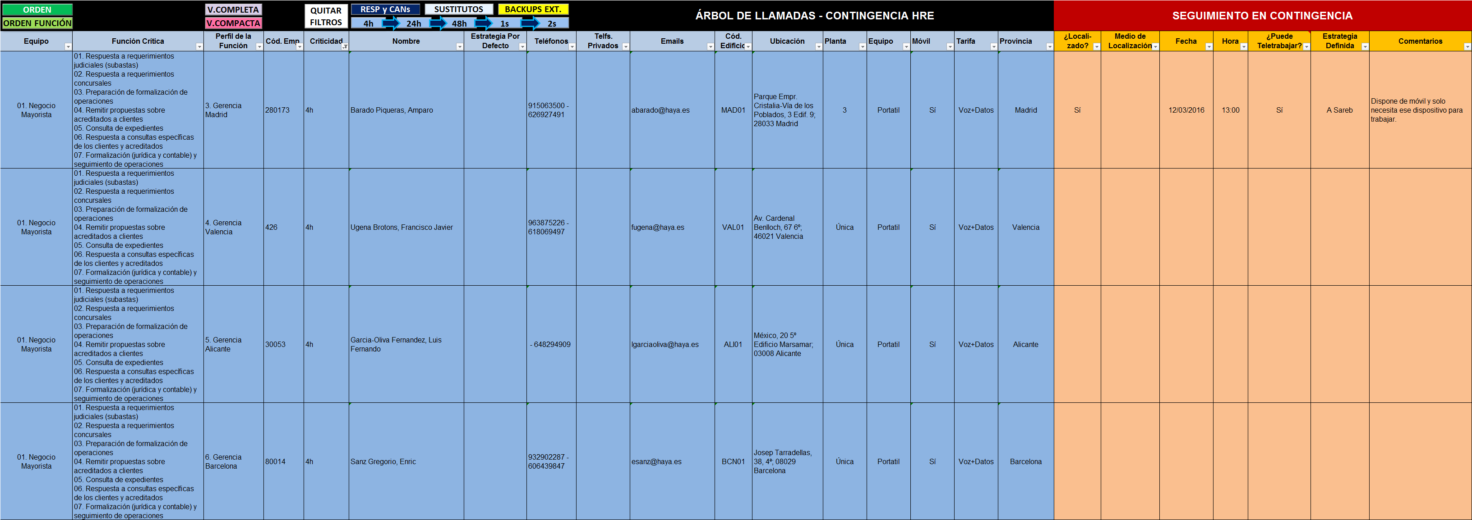

4. Pasos a Seguir para Coordinadores de las Áreas de Negocio (CANs/BCANs)
Selecciona en el filtro el equipo del que eres Coordinador/Sustituto
Activa el filtro para ver al personal de las franjas críticas que te han indicado desde el Comité de Crisis
Recuerda que dispones de estrategias de sustitutos (internos al área) y backups externos (externos al área)
1
2
3
Cumplimenta la información de localización para que aparezca reflejada en la pestaña “Seguimiento CallTree (Personal)”
4
* Datos a modo ilustrativo

